Slide 1
Добро
пожаловать

Slide 2
Я здоровье сберегу – сам себе я помогу.

Slide 3
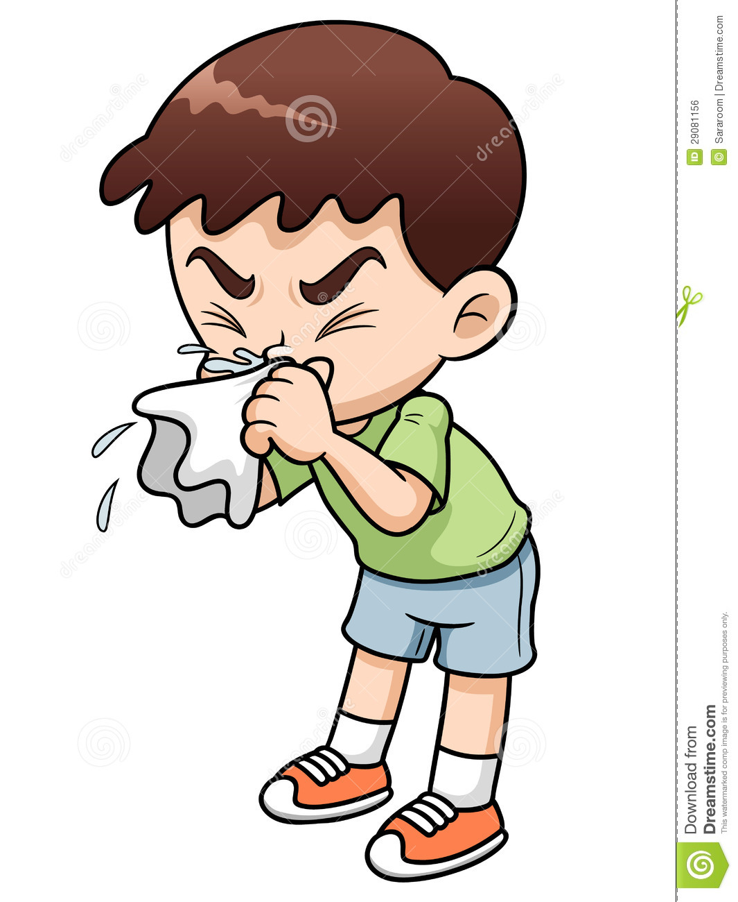
Заболейкин

Slide 5
ПРАВИЛА ЗАКАЛИВАНИЯ
Закаливание нужно начинать после консультации с лечащим врачом.
Закаливание должно быть постепенным: нужно снижать температуру воды на 1 градус через каждые 2 дня.
Закаливаться нужно систематически, не пропуская ни одного дня; если заболел, то возвращайся к закаливанию только после выздоровления.

Slide 6
ФИЗКУЛЬТМИНУТКА

Slide 7
Помни твердо, что...
В жизни всем необходим.
РЕЖИМ

Slide 8
РАБОТА В ГРУППАХ

Slide 9
РЕЖИМ ДНЯ

Slide 10
К А П У С Т А
П О М И Д О Р
К А Р Т О Ф Е Л Ь
А Р Б У З
Ч Е С Н О К
М А Л И Н А
О Р Е Х

Slide 11
Факторы здоровья
Закаливание
Личная гигиена
Физические упражнения
Режим дня
Правильное питание

Slide 12
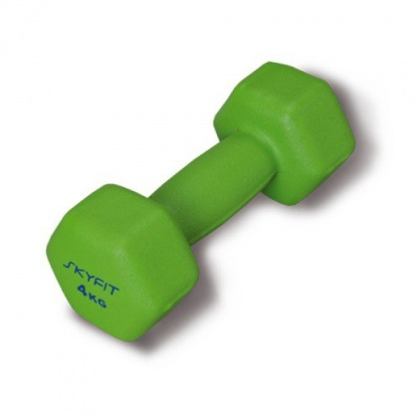
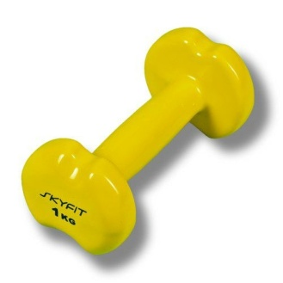
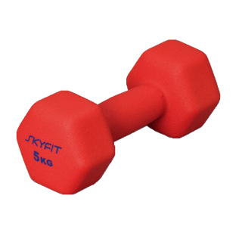
РЕФЛЕКСИЯ
Если вам всё было понятно, возьмите гантелю зелёным цветом.
Если были небольшие затруднения, возьмите гантелю жёлтым цветом.
Если возникло много трудностей, возьмите гантелю красным цветом.

Slide 13
Спасибо за внимание

